Slide 1

Kalla kriget
VÄST - ÖST
Tiden efter 1945

Slide 2

Bakgrund
          Utgångsläge i Europa våren 1945
          Tyskland besegras
          USA och Sovjetunionen samarbetar i kampen mot Nazityskland
          EUROPA VÅREN 1945
          USA
          Storbritannien Sovjetunionen
          Frankrike
          Kanada
          m.fl.

Slide 3
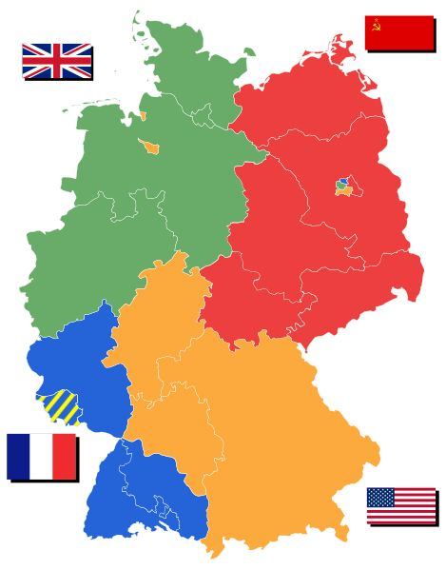
Kontrollzoner
När Tyskland kapitulerar i maj 1945 delas Tyskland upp i olika kontrollzoner. USA, Storbritannien, Frankrike, Sovjetunionen m.fl. kontrollerar varsin zon av det besegrade Tyskland.
Berlin delas upp i Väst- och Östberlin.
I zoner kontrollerade av västmakterna finns strävan att införa demokrati och marknadsekonomi.
I den Sovjetiska zonen planeras ett kommunistiskt styre samt planekonomi.
Sovjets planer gällde inte bara delar av Tyskland! Hela Östeuropa knöts närmare Moskva.

Slide 4
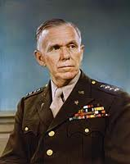
Marshallplanen
George Marshall var amerikansk utrikesminister.
På hans initiativ lånar USA ut motsvarande 12 miljarder dollar till de länder som varit inblandade i kriget.
Syfte: hindra sovjetisk expansion i Europa, hjälpa till med återuppbyggnaden och se till att staterna kunde återgå till fredliga aktiviteter så snart som möjligt.
De flesta länder fick Marshallhjälp utan krav på motprestationer.

Slide 5
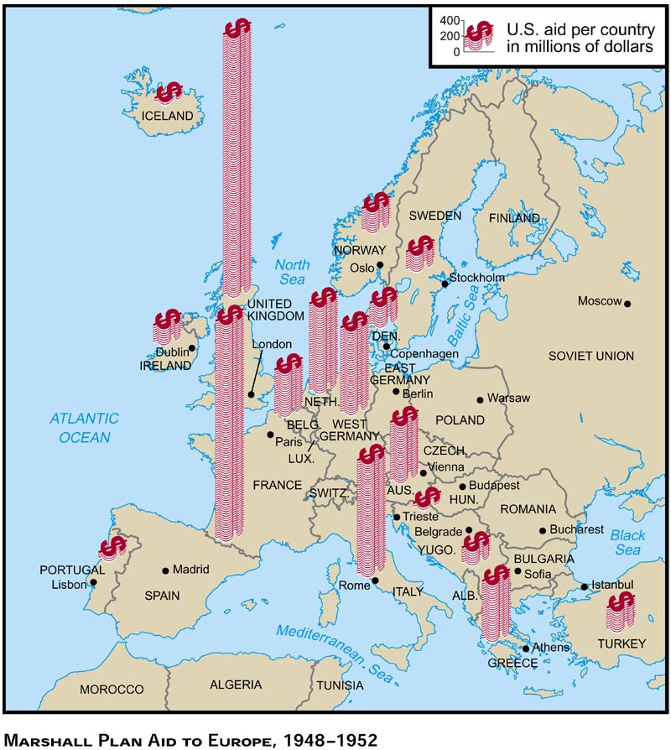
forts. Marshallplanen
Stater under sovjetisk kontroll tackade nej till hjälpen. Sovjetunionen ansåg att hjälpen var ett sätt för USA att utöka sitt inflytande i Europa.
Finland avböjde för att inte försämra relationen till Sovjetunionen.
De länder som tog emot Marshallhjälpen inledde ett ekonomiskt samarbete och bildade olika samarbetsorgan. Ett av dessa blev början till EEC (numera EU)

Slide 6
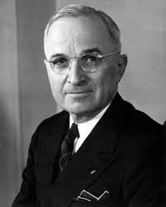
Trumandoktrinen 1947
Harry Truman var USA:s president 1945 – 1953.
Oroligt i Grekland och Turkiet. Kommunistiskt uppror i Grekland utvecklas till inbördeskrig. Sovjetunionen pressar Turkiet att lämna ifrån sig områden till militärbaser. Detta uppfattar USA som ett kommunistiskt hot mot den fria världen.
USA bistår Grekland och Turkiet med ekonomisk hjälp samt civila och militära rådgivare.

Slide 7
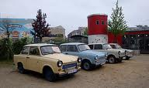
Berlinblockaden
När den gemensamma fienden (Tyskland) var besegrad krackelerar alliansen.
Kampen om Berlin, den första allvarliga konfrontationen mellan öst och väst.
Västmakterna planerar att bilda en sammansatt stat (Västtyskland) utifrån sina ockupationszoner.
Stalin vill tvinga bort den sista västliga utposten, Västberlin.

Slide 8
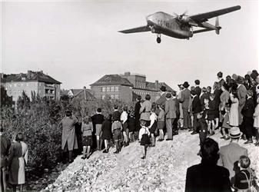
forts. Berlinblockaden
Som ett svar på västsidans planer om en gemensam stat väljer Stalin att beordra Västberlins isolering.
Den 24 juni 1948 bryts alla buss- och järnvägsförbindelser mellan Västberlin och Västtyskland. Tanken var att svälta ut Västberlin.
En massiv flyginsats inleds av västmakterna – alla förnödenheter måste flygas in till Västberlin.
Den 12 maj 1949 ger Sovjetunionen upp blockaden.

Slide 9
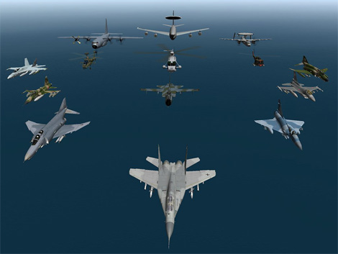
NATO
Som en direkt följd av den Sovjetiska blockaden av tillfartsvägarna till Västberlin går västmakterna samman i en försvarsallians.
North Atlantic Treaty Organisation (NATO) grundas den 4 april 1949.
Ursprungliga medlemsländer: Norge, Danmark, Belgien, Nederländerna, Luxemburg, Storbritannien, Frankrike, Kanada, USA, Portugal, Island och Italien.
Syfte: Att samarbeta, samorganisera i händelse av en kommande konflikt (med Sovjetunionen).

Slide 10
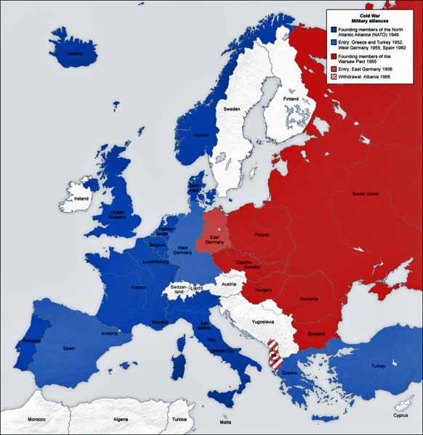
Warszawapakten
Som ett svar på NATO:s grundande organiseras den 14 maj 1955 Warszawapakten.
Ursprungliga medlemsländer: Sovjetunionen, Polen, Östtyskland, Tjeckoslovakien, Ungern, Albanien, Rumänien och Bulgarien.
I och med upplösningen av Sovjetunionen 1991 upphörde pakten att gälla.

Slide 11
EUROPA 1955
North
Atlantic Warszawa-
Treaty pakten
Organisation
”Järnridån”
Winston Churchill i sitt tal i Fulton, Missouri den 5 mars 1946:
”Från Östersjöns stränder, genom Europa, ända ned till det
Adriatiska havet har en järnridå sänkt sig över kontinenten.”
Därmed har Europa delats in i två delar som åtskiljs av synliga
och ideologiska murar. Denna delning består ända fram till 1989!

Slide 12

”Fredlig samexistens”
Josef Stalin dör 1953. Nikita Chrusjtjov tar över makten i Sovjetunionen.
Chrusjtjov börjar tala om ”fredlig samexistens” med väst.

Slide 13
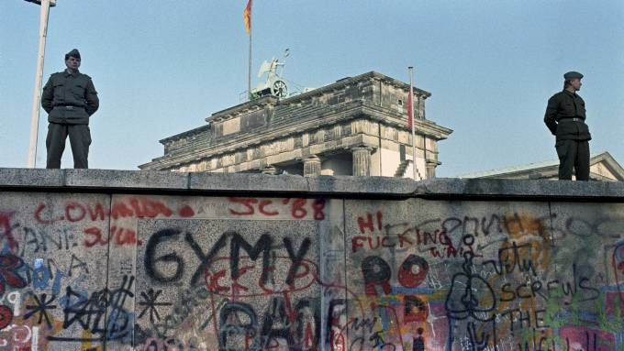
Berlinmuren
Läget mellan öst och väst skärps på nytt!
På hösten 1958 kräver Sovjet återigen att västmakterna ska lämna sin del av det ockuperade Berlin – väst vägrar.
I stället startar en väldig flyktingvåg från Östberlin till Västberlin.
Efter omfattande avhopp av östtyska medborgare till väst, uppförs den beryktade Berlinmuren 1961.

Slide 14
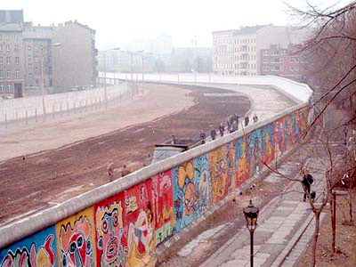
forts. Berlinmuren
Den mätte 43,7 kilometer. Resterande 112,7 kilometer runt Västberlin utgjordes av dubbla och tredubbla taggtrådsstängsel med mellanliggande ingenmansland (Todesstreifen, ungefärlig betydelse "dödsremsor").

Slide 15
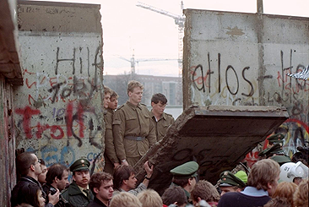
Berlinmurens fall
Muren stod kvar till 9 november 1989, då östtyska schaktmaskiner rev ner den.

Slide 16
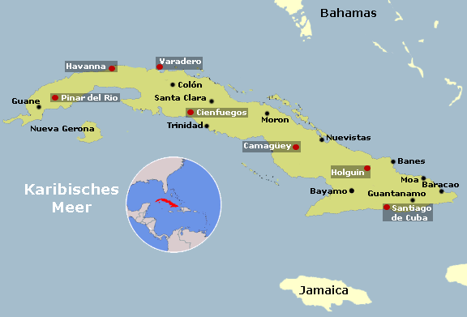
Kubakrisen
Castro inför kommunistisk regim på Kuba efter sitt maktövertagande 1959.
Eftersom amerikanska intressen hotas och amerikanska företag mm. beslagtas av Kubanska staten försöker USA isolera Kuba.
Kuba söker kontakt med Sovjetunionen.
Sovjet förberedde placering av raketer på Kuba – hot mot USA.
Alla sovjetiska fartyg skulle stoppas! – ”Vänd eller vi skjuter!”
Aldrig har världen varit så nära ett kärnvapenkrig!

Slide 17
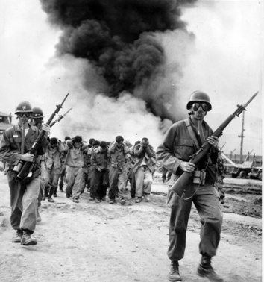
Koreakriget
Sommaren 1950 anfaller det kommunistiska Nordkorea det kapitalistiska Sydkorea.
Blodigaste kriget i modern tid bortsett från världskrigen.
Nordkorea stöddes av Sovjet och Kina, Sydkorea av FN och USA.
Kinesiska trupper ingriper, ett vapenstillestånd slöts 1953.
MEN någon fred har aldrig slutits!

Slide 18
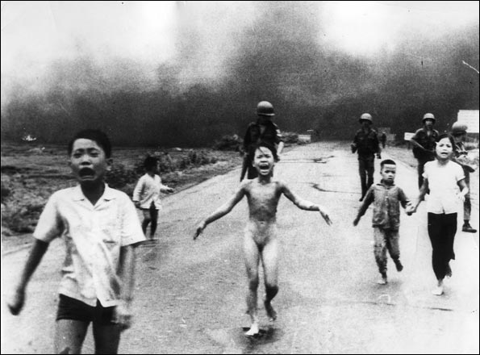
Vietnamkriget
Frihetskrig utbryter 1945, fransmännen besegras och Vietnam blir en självständig stat.
USA träder in i kriget för att hindra kommunismens spridning.
Efter ett långt och oerhört brutalt krig slöts fred 1974.
Året därpå enas hela Vietnam som en kommunistisk stat.

Slide 19
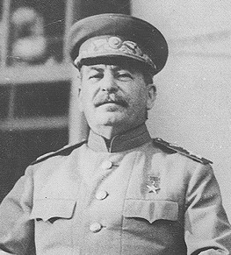
Viktiga begrepp
Kommunism = inget privat ägande. Egendomen bör vara gemensam (statligt ägande) eller åtminstone jämnt fördelad.
Socialism = målet är att skapa det klasslösa samhället. Produktionsmedlen styrs eller ägs av den offentliga makten och utgår ifrån folkets behov.
Planekonomi = ett ekonomiskt system där staten planerar och styr ekonomin.
Diktatur = styrelseform där all statsmakt är koncentrerad till en viss person eller en viss grupp.

Slide 20
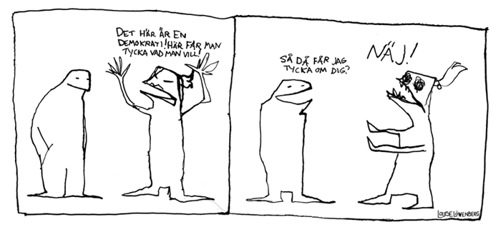
Viktiga begrepp forts.
Liberalism = samhällsåskådning och politisk ideologi med den enskilda människans frihet i centrum. Politisk frihet, mänskliga rättigheter.
Marknadsekonomi = ekonomiskt system som förutsätter enskild äganderätt, privatägda företag samt rätt för producenter och konsumenter att fritt agera som säljare och köpare.
Demokrati = styrelseskick där makten i (oftast) en stat utgår från dess medborgare via allmänna och fria val, oftast av förtroendevalda representanter till dess parlament.

Slide 21
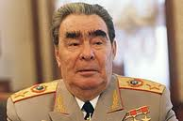
Sovjetiska ledare
Chrusjtjov avsattes 1964.
Han efterträddes av Leonid Brezjnev (1964-1982).
Under Brezjnevs tid fick folket det bättre materiellt men inte ifråga om fri- och rättigheter.
Målet var ”stabilitet”. Lång avspänningsperiod. Supermakterna försökte lösa konflikter genom förhandlingar i stället för med vapen.
Sovjet kom ikapp USA vad gäller massförstörelsevapen – terrorbalans.
Den ekonomiska utvecklingen avstannar. Miljöförstörelsen fortgår i ökande takt.

Slide 22
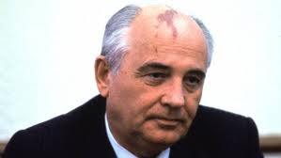
Sovjetiska ledare forts.
År 1985 blev Michail Gorbatjov ny sovjetisk stats- och partichef. 1989 valdes han till president.
Öppen politiker med vilja att demokratisera Sovjetunionen.
Nu blev det nödvändigt med öppenhet (glasnost) och förnyelse (perestrojka) i samhället.
Öppen kritik av det kommunistiska systemet blev tillåtet!
Gorbatjovs politik påskyndade det sovjetiska imperiets fall.
År 1989 föll Sovjetunionen samman. Land efter land förklarade sig fria från Sovjet.

Slide 23
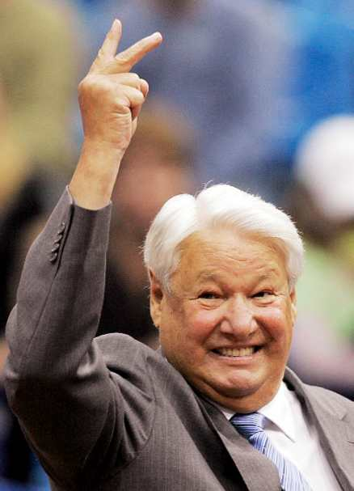
Sovjetiska ledare forts.
Gorbatjovs mål hade inte varit att avskaffa Sovjetunionen, bara att ge kommunismen ett mänskligare ansikte.
Tvingades bort från makten.
Den nye ledaren hette Boris Jeltsin.
I och med Sovjetunionens upplösning, upphörde det kalla kriget.

Slide 24
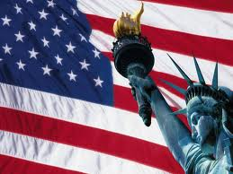
USA under kalla kriget
Världens ledande militärmakt med stark ekonomi.
Sovjetunionens inflytande åstadkom en kommunistskräck i USA.
Huvudpersonen var senatorn Joseph McCarthy, som påstod att kommunister höll på att erövra landet och fick till stånd en våg av förföljelser.
Han stoppades av president Eisenhower 1954.

Slide 25
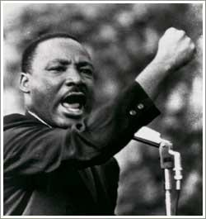
USA under kalla kriget forts.
Rasfrågan det svåraste sociala problemet i USA.
Man bedrev en hård rasåtskillnadspolitik, s.k. segregation.
De svarta fick inte gå i samma skolor som de vita. De fick inte använda samma bussar, tåg eller restauranger.
Martin Luther King framstående ledare i de svartas medborgarrättsorganisation.
Nya lagar stiftades åren -64 och -65. De förbjöd alla former av rasdiskriminering.
Framstegen gick långsamt. Våldsamma rasupplopp bröt ut. M. L. King mördas 1968.
Martin Luther King: ”I have a Dream”

